Slide 1

Astronaut
Представляю вам мою игру ,,космонавт’’.
if you get bored just open this game

Slide 2
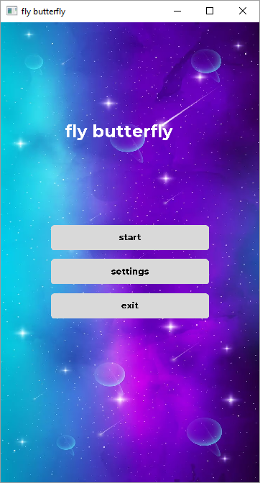
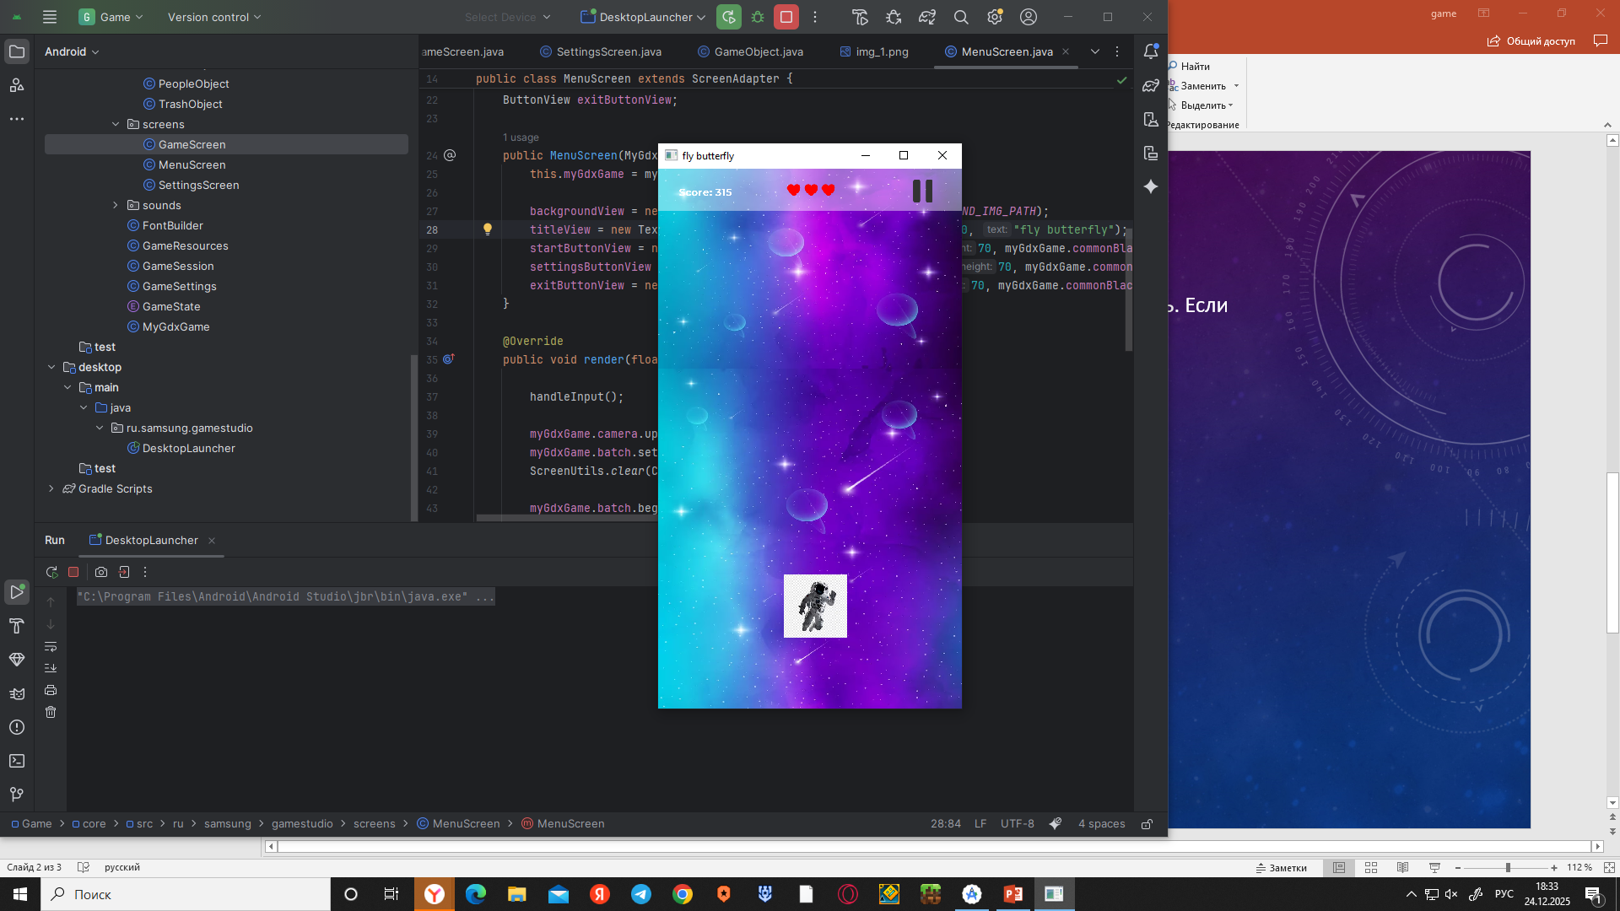
Суть игры
нужно остерегаться космического мусора, если ты коснулся его ,то потеряешь жизнь. Если потеряешь все три жизни, то игра заканчивается.

Slide 3

Начальный экран
Начальный экран игры похож на экран 3 спринта. Так как я люблю тематику космоса, я решила оставить тему, но поменять картинки и добавить космический мусор.

Slide 4
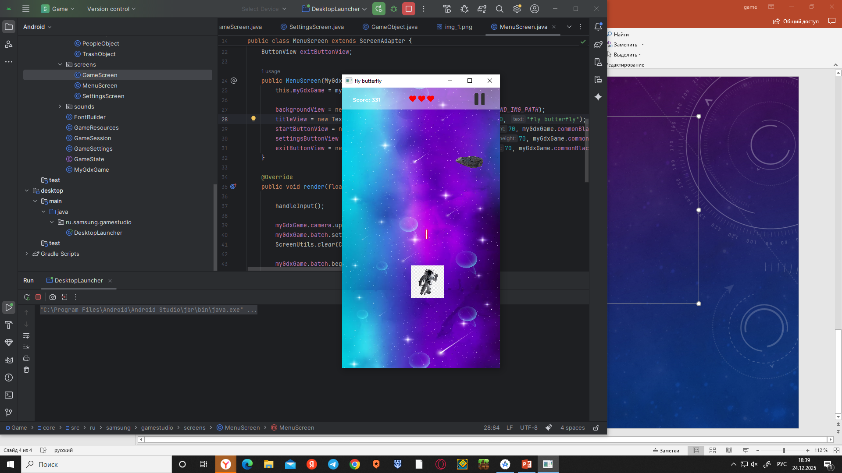
О игре
Наличие жизней-3
Наличие космического мусора-2
Космонавт-1

Slide 5
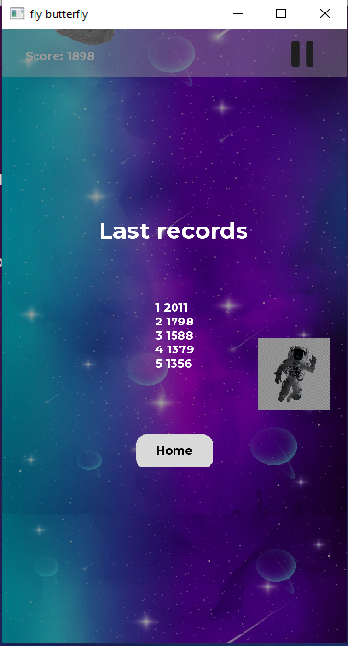
Конец игры
Игра заканчивается, когда вы теряете все жизни и вам показывают число набранных очков и прошлых очков

Slide 6
Заключение
Эта игра даст опыт в создание игр
Теперь я могу создавать мини игры

